Slide 1
Analisi comparativa tra os161 e xv6
Programmazione di Sistema – a.a. 2023- – Gaetano Insinna – Luciano Vaccarella – Francesca Zafonte

Slide 2



Gruppo 14
Gaetano Insinna
Luciano Vaccarella
Francesca Zafonte
s308538
s317999
s319331

Slide 3
Overview
System Calls
Memoria Virtuale
Confronto generale
Confronto generale
MMU
Algoritmi di Scheduling
Meccanismi di Sincronizzazione
Altre Caratteristiche Rilevanti
Scheduler
Confronto tra spinlock
Confronto tra wait channels
Semafori e sleeplock
TLB

Slide 4
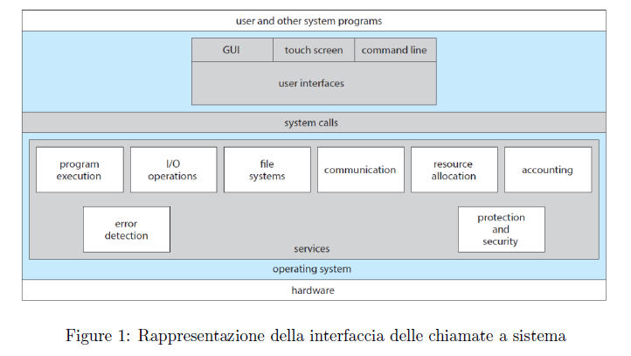
System Calls
Processi e thread
create/terminate
wait
Ecc..
File e file system
open/close
read/write
Ecc..
Dispositivi
Informazioni
Comunicazione
Protezione

Slide 5
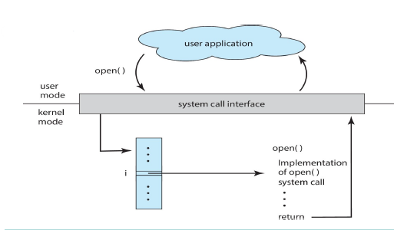
Implementazione
istruzione trap (numero della system call)

Slide 6
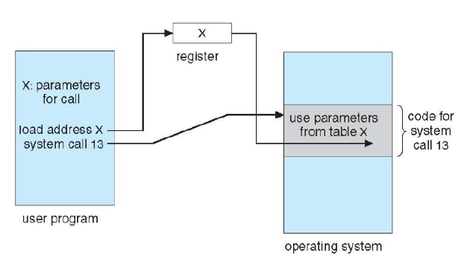
passaggio parametri alla system call

Slide 7
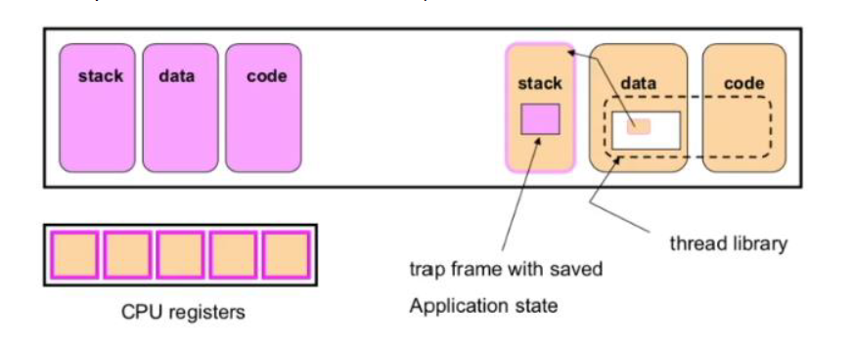
Implementazione in OS161
unico gestore: exception handler
riconosce da chi è stato chiamato
esegue la funzione corrispondente
trapframe

Slide 8
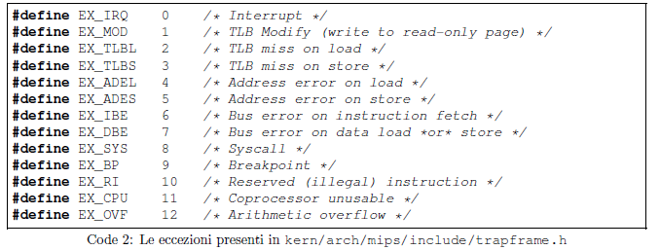

Slide 9
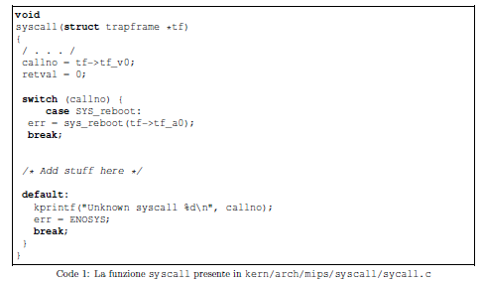

Slide 10
Implementazione in Xv6
istruzione ecall()
istruzione sret
registri di controllo per gestire le trap:
stvec (trap vector): contiene l’indirizzo del gestore della trap al quale saltare per gestirla
Kernelvec
Uservec
sepc: contiene l’indirizzo dal quale è stato effettuato il salto a stvec che poi l’istruzione di ritorno sret() copierà nel pc
scause: contiene il numero che descrive chi ha scatenato la trap
scratch: usato per memorizzare l’utente
sstatus: contiene un bit SIE (Interrupts enabled) e un bit SPP che indica se una trap proviene dall’user o dal kernel mode

Slide 11
Traps in user mode
Il percorso di alto livello di una trap dello spazio utente è:
uservec ← questo è l’indirizzo salvato in stvec
usertrap: syscall()
e al ritorno, usertrapret
userret

Slide 12
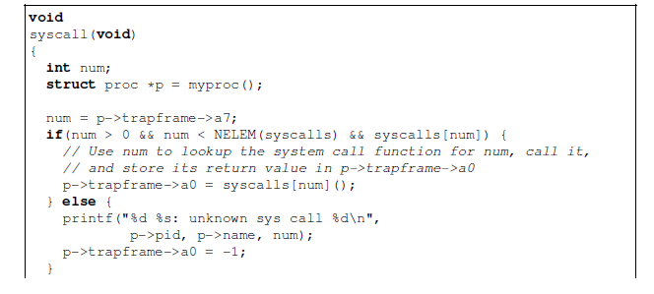
istruzione syscall()

Slide 13
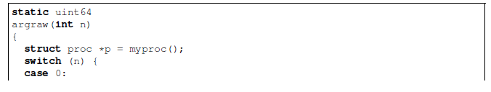
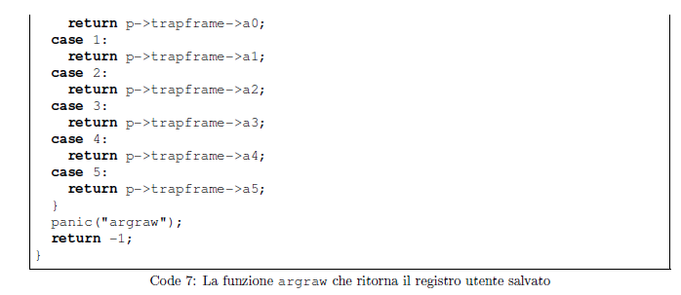

Slide 14
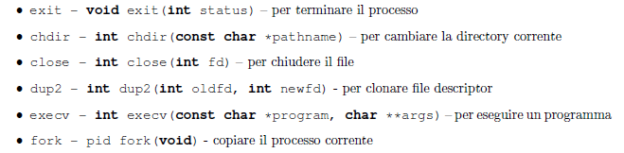
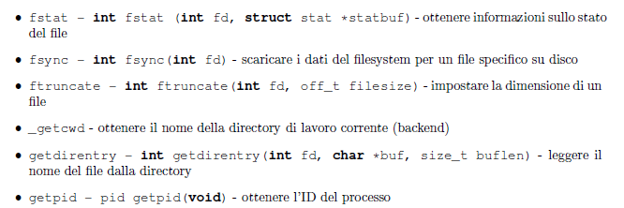
System calls OS161

Slide 15
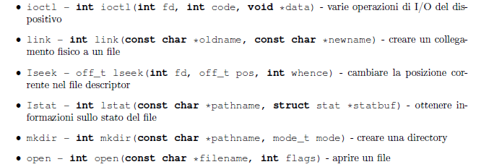
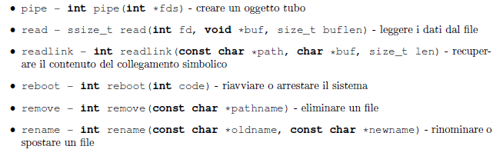

Slide 16
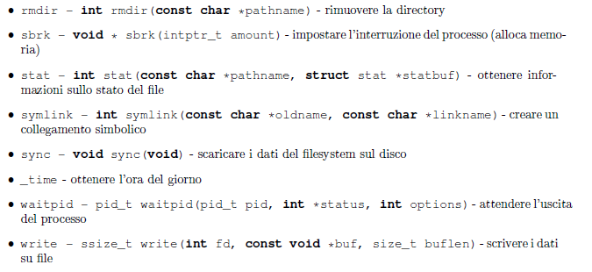

Slide 17
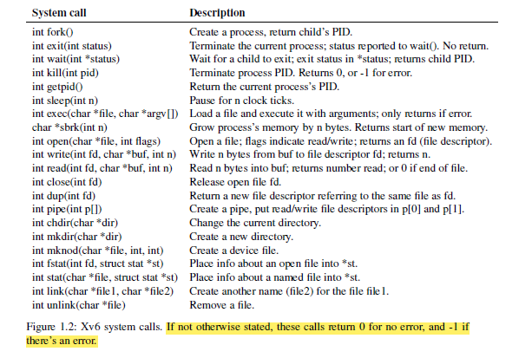
System calls Xv6

Slide 18
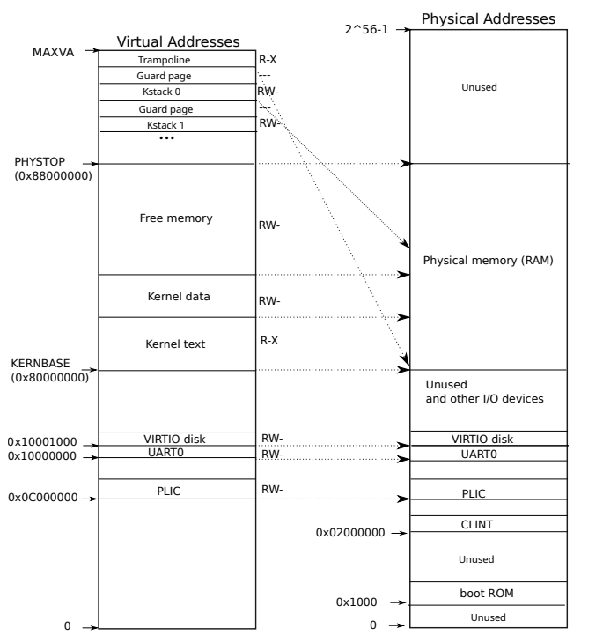
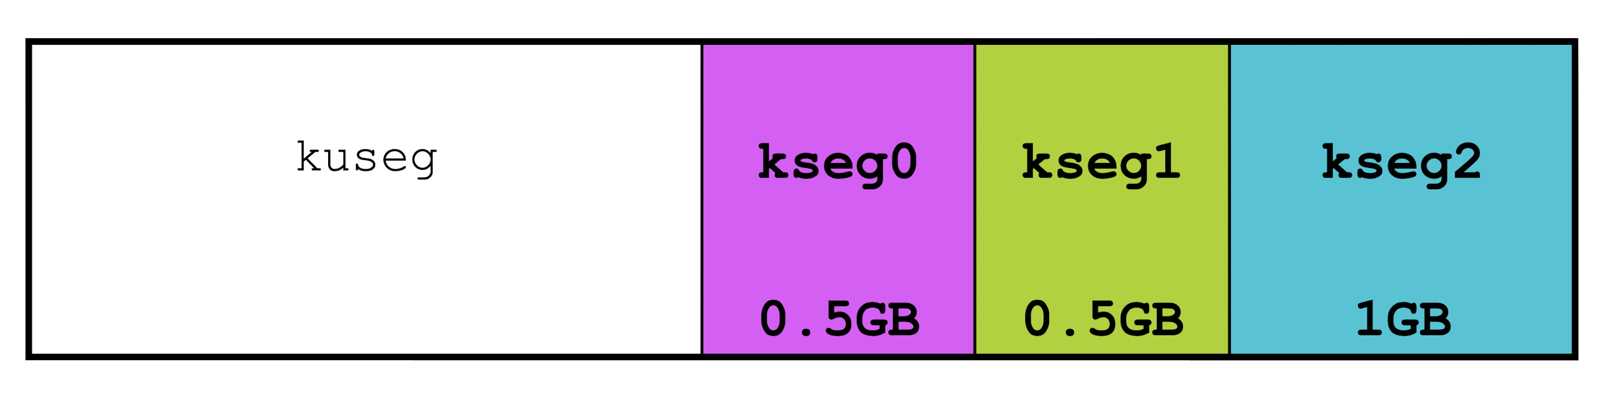
Memoria virtuale
os161
xv6

Slide 19
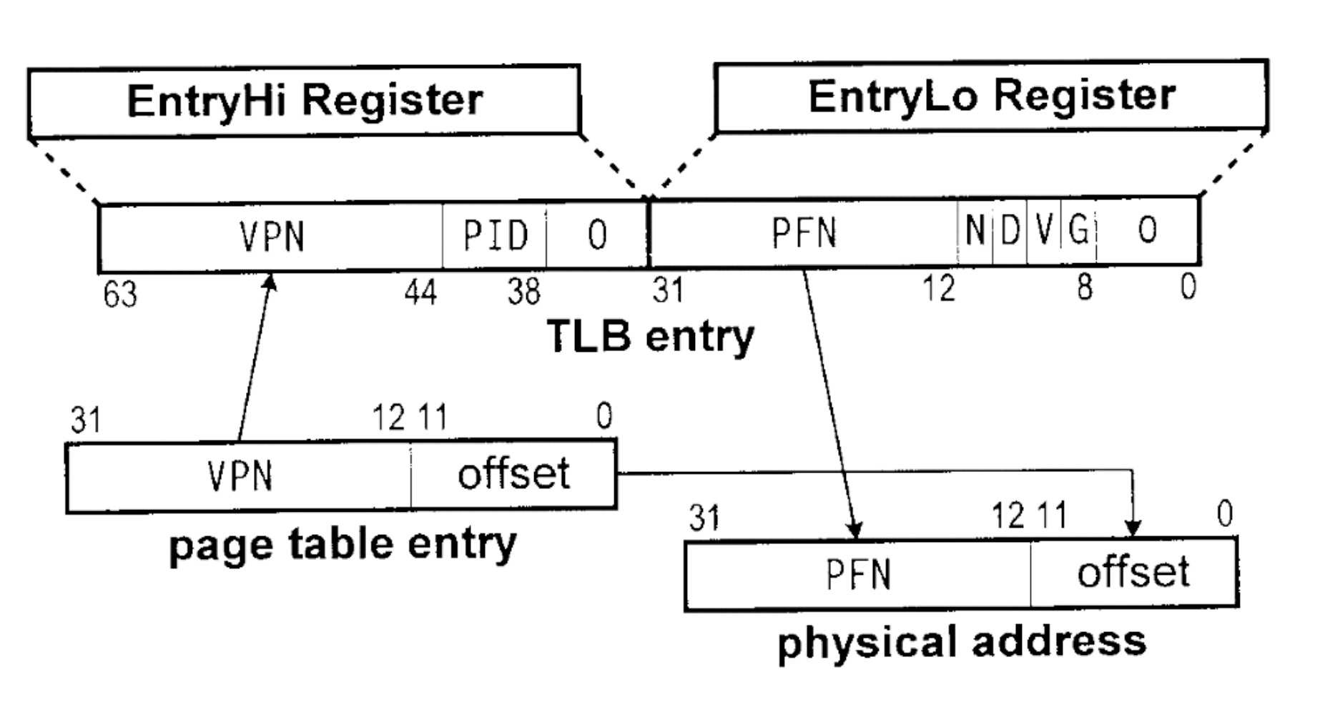
TLB os161
MIPS R3000 TLB
Divisione particolare della memoria
Page size 4096 bytes (20 bits numero di pagina + 12 offset)
64 entries di grandezza 64 bits
os161 offre solamente funzionalià di base

Slide 20
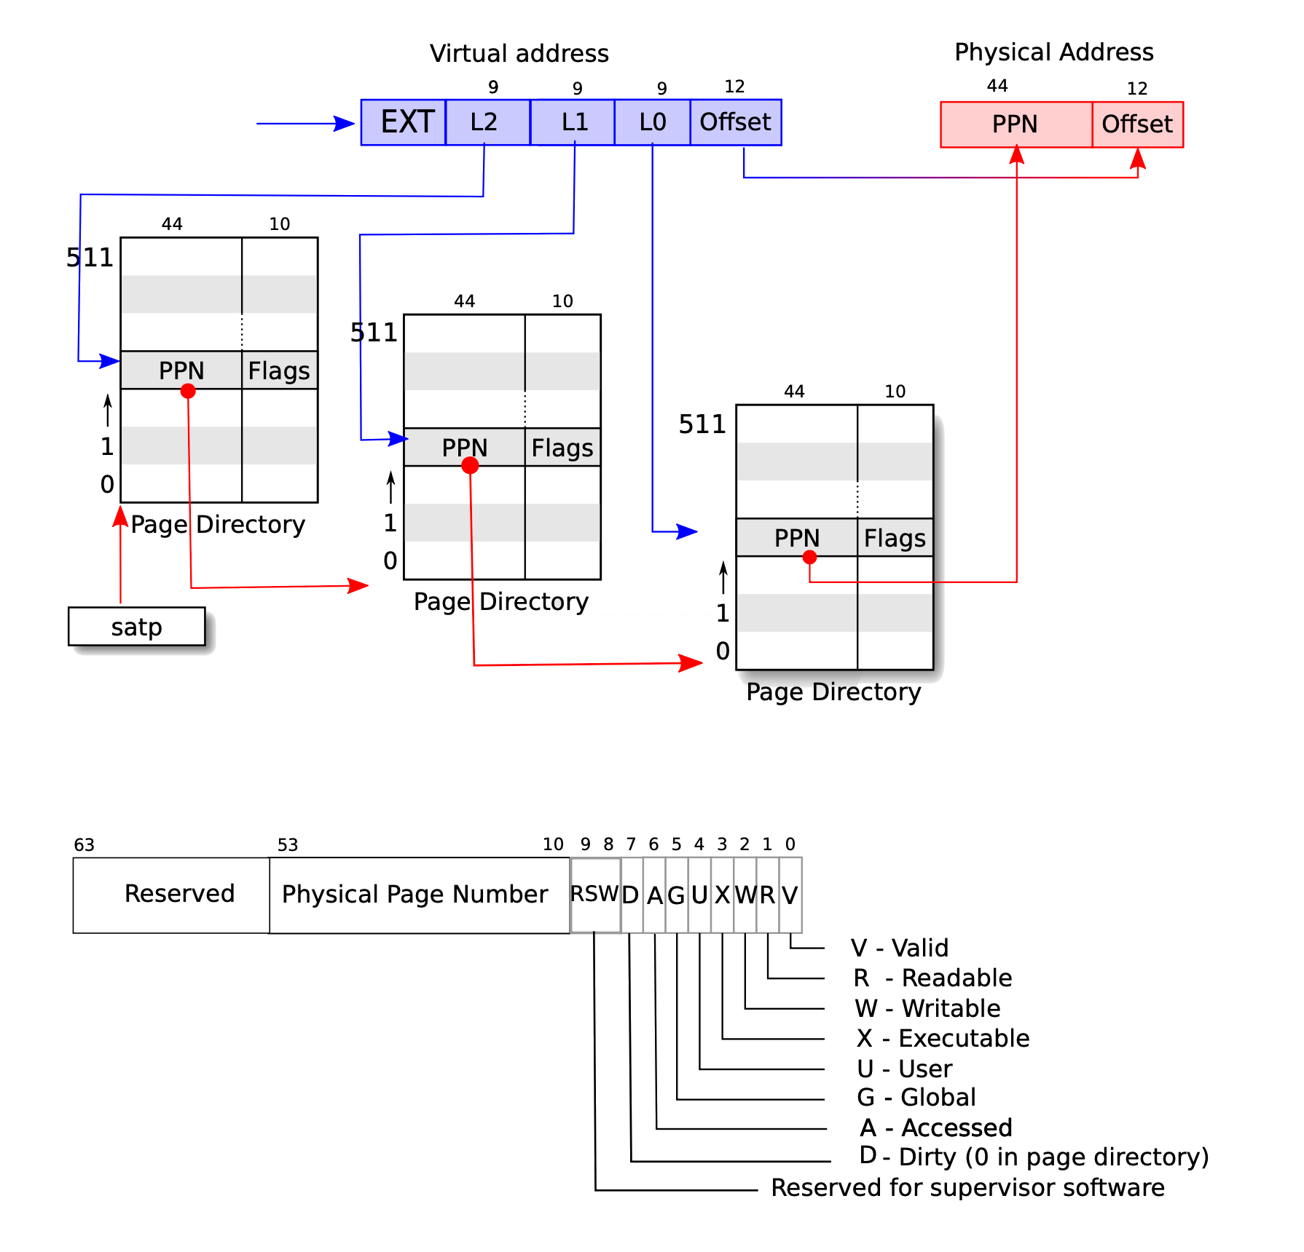
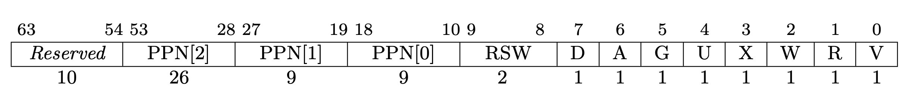
TLB xv6
Page size 4096 bytes
satp composto da
MODE: indica Sv39
ASID: indentificatore dello spazio di indirizzamento
PPN: numero di pagina fisica che deve essere shiftato di 12 posizioni per accedere all’indirizzo originale
sfence.vma elimina tutte le entry
RISC-V supporta l’eliminazione di uno specifico spazio di indirizzamento, ma non xv6

Slide 21
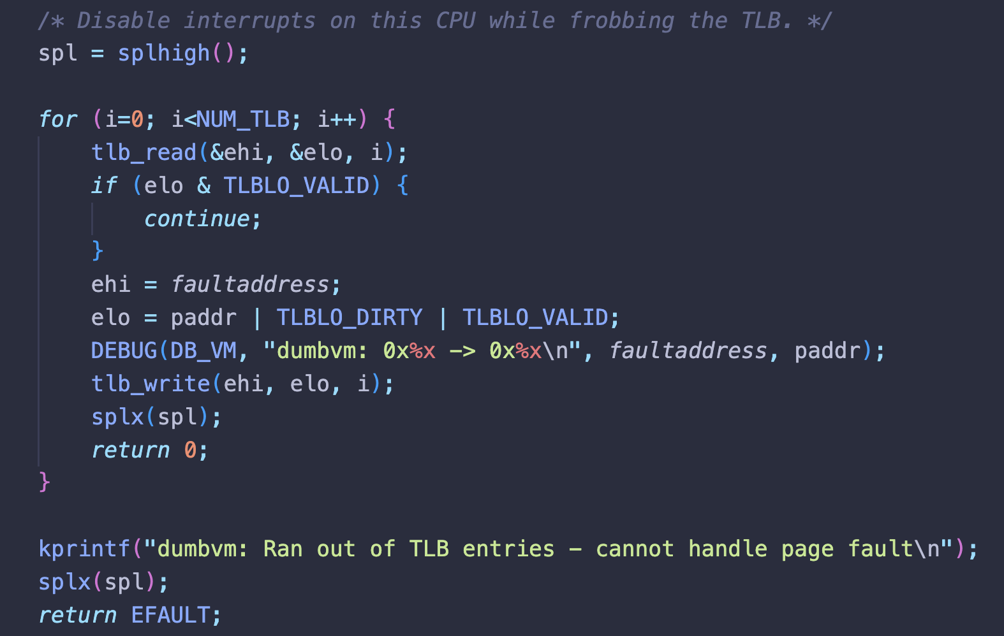
MMU os161
Nessun hardware MMU dedicato
kuseg mappato in TLB
kseg0 non mappato in TLB, veloce traduzione sottraendo MIPS_KSEG0 all’indirizzo fisico
Traduzione logico fisico effettuata tramite TLB
Page fault per aggiungere una pagina

Slide 22
MMU xv6
Direttorio a tre livelli ognuno da 512 entries
Virtual address a 39-bit diviso in 3 parti ognuna riferita ad un livello di direttorio + 12-bit offset
Per traduzione viene utilizzato il seguente algoritmo:
Legge satp e trova PPN di partenza
PPN * 4096 + VPN[i] * 8
Se bit V = 0 allora page fault
Se bit V = 1 e RWX = 0 branch altrimenti è l’indirizzo cercato
Si ripete il punto 2
Quando si trova si comunica alla MMU l’indirizzo fisico

Slide 23
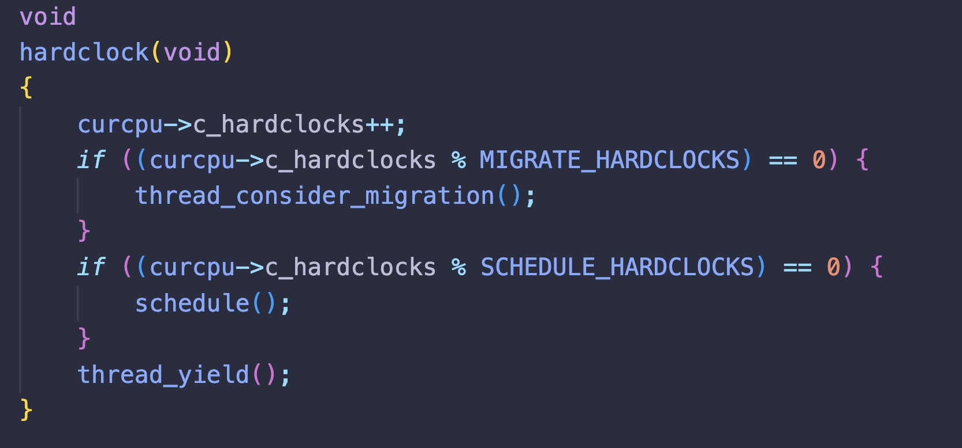
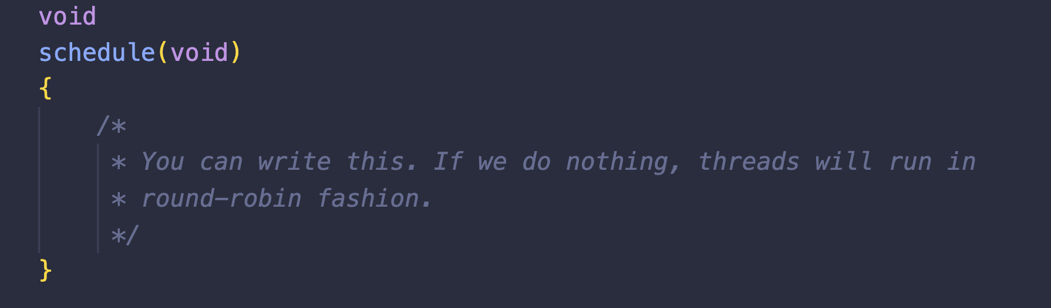
Scheduling os161
Uno scheduler per l’intero OS che decide in che CPU migrare il thread
Preemptive
Round-Robin
Timer Interrupt chiamato 100 volte al secondo, ma la funzione di scheduling 25

Slide 24
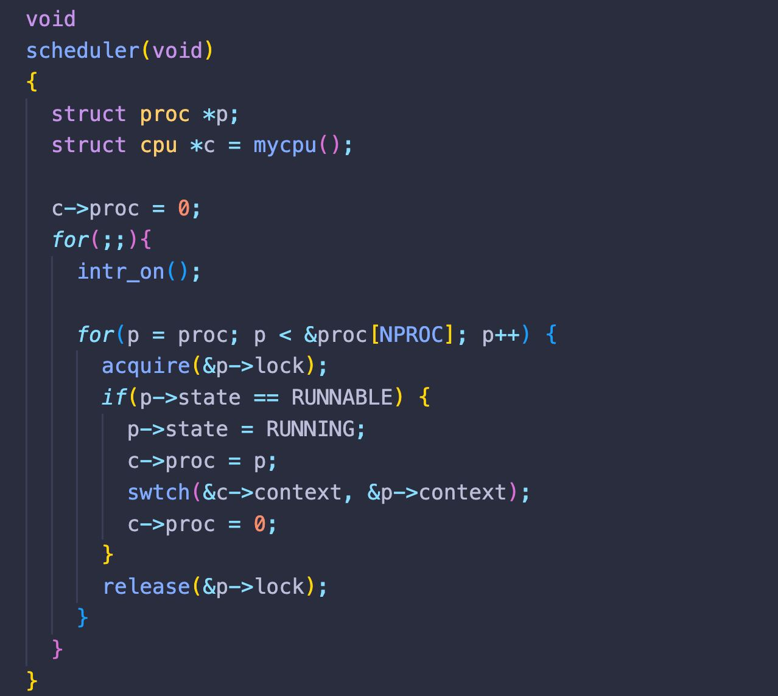
Scheduling xv6
Un thread scheduler per ogni CPU
Preemptive
Round-Robin
Timer Interrupt chiamato 10 volte al secondo

Slide 25
Meccanismi di sincronizzazione
SPINLOCK
WAIT CHANNELS
SEMAFORI E SLEEPLOCK

Slide 26
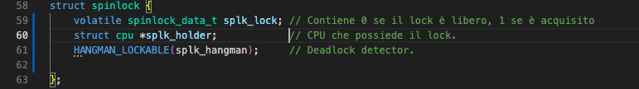
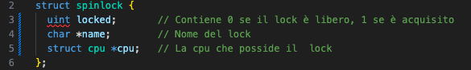
SPINLOCK
OS161
XV6

Slide 27
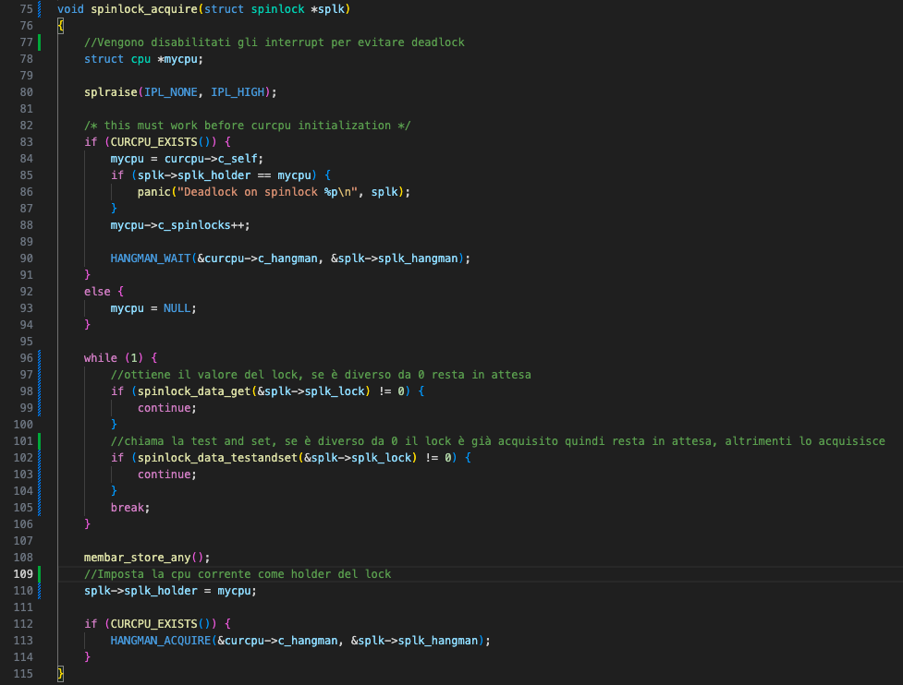
SPINLOCK_ACQUIRE OS161
Test + test_and_set

Slide 28
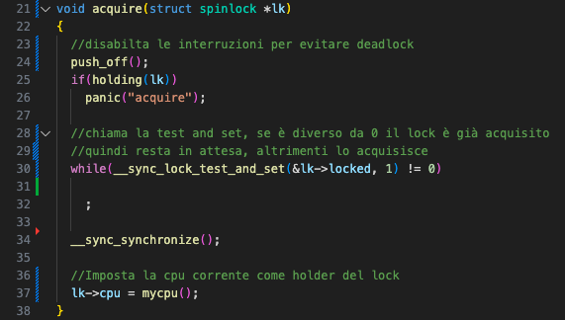
SPINLOCK_ACQUIRE XV6
Test_and_set

Slide 29
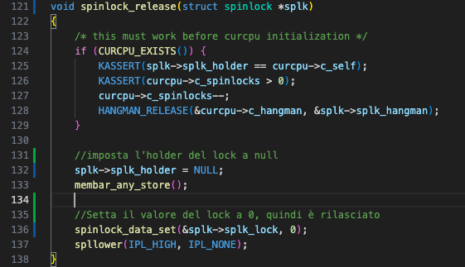
SPINLOCK_RELEASE OS161
Variabile impostata a 0

Slide 30
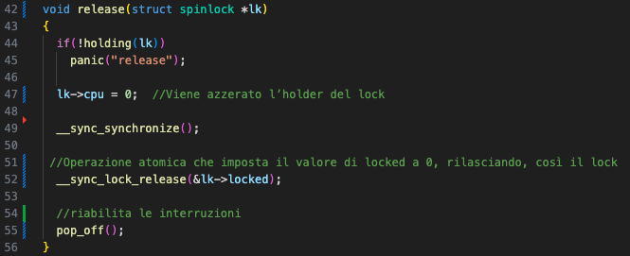
SPINLOCK_RELEASE XV6
Variabile impostata a 0 tramite l’utilizzo di un’operazione atomica

Slide 31
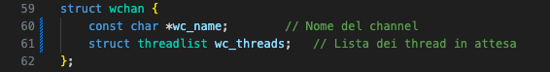
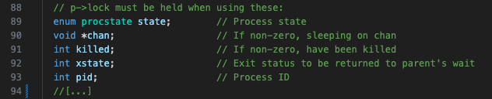
WAIT CHANNELS
OS161
Struct vera e propria
XV6
Campo nella struct proc

Slide 32
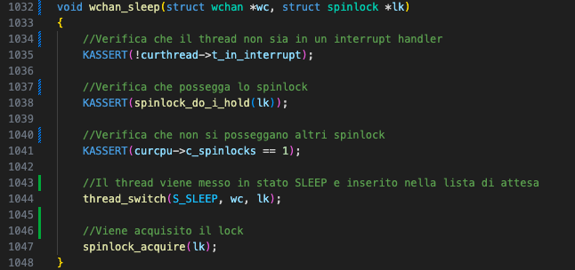
WCHAN_SLEEP OS161
Chiamata alla thread_switch

Slide 33
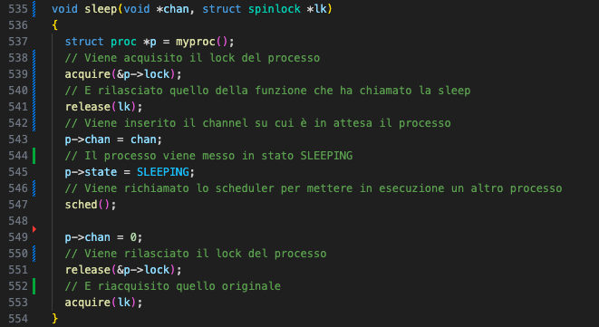
WCHAN_SLEEP XV6
Effettua le stesse operazioni della thread_switch di OS161

Slide 34
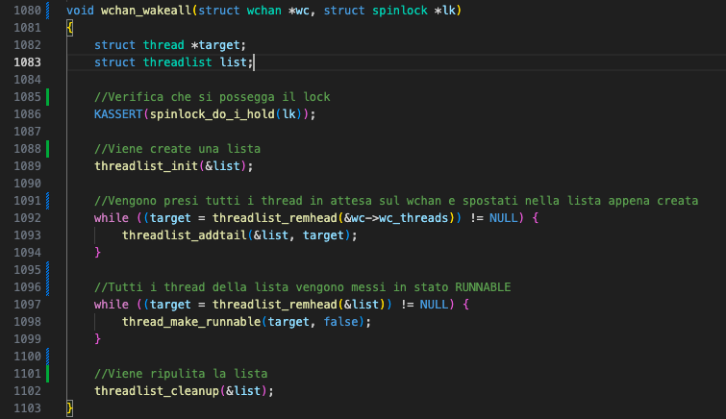
WCHAN_WAKEALL OS161
Vengono risvegliati tutti i thread nella lista

Slide 35
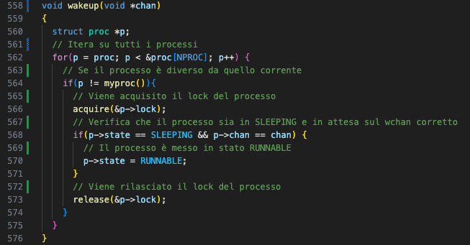
WCHAN_WAKEALL XV6
Vengono risvegliati tutti i processi in stato SLEEPING e in attesa nel wchan corretto

Slide 36
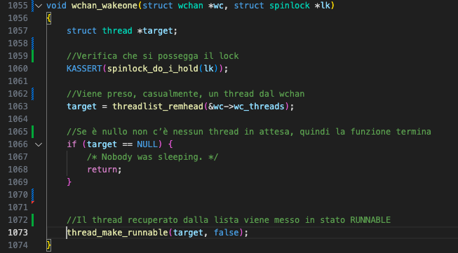
WCHAN_WAKEONE
OS161
Viene risvegliato il thread in cima alla lista
XV6
Non esiste una funzione simile in questo sistema

Slide 37
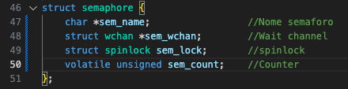
SEMAFORI
OS161
XV6
Non sono presenti i semafori

Slide 38
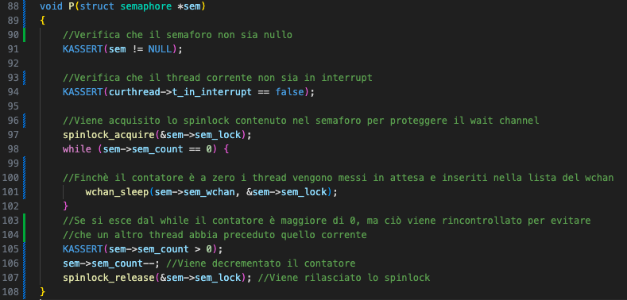
P()
OS161

Slide 39
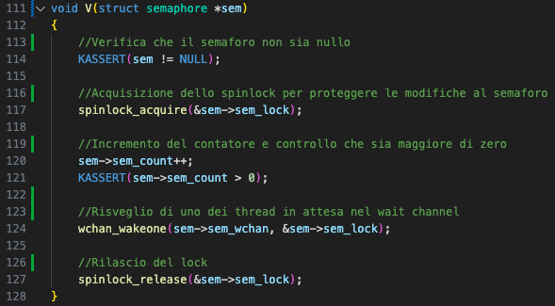
V()
OS161

Slide 40
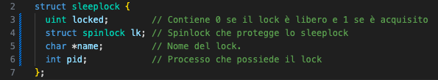
SLEEPLOCK
OS161
Non sono presenti sleeplock
XV6

Slide 41
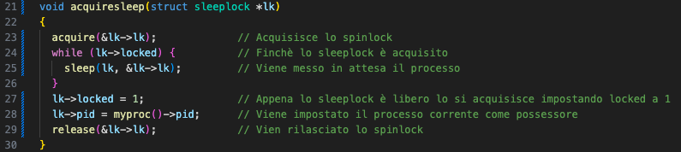
ACQUIRESLEEP
XV6

Slide 42
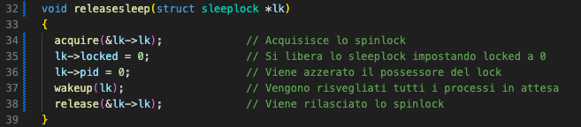
RELEASESLEEP
XV6

Slide 43
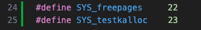
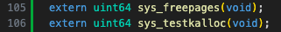
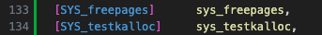
Sezione 2: Implementazione di una system call in XV6
freepages: restituisce il numero di pagine libere nel sistema
testkalloc: implementata per testare la freepages va ad allocare una pagina
1. syscall.h
2. syscall.c
3. syscall.c

Slide 44
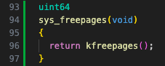
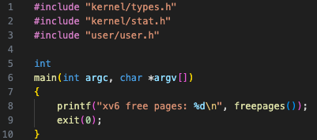
1. sys_freepages
uint64 sys_freepages(void)
ritorna il numero di pagine libere effettuando una chiamata a kfreepages()
getfreepages
lato user è stata creata una funzione che chiama la freepages e stampa a schermo il numero di pagine libere
1.sysproc.c
2.user/getfreepages.c

Slide 45
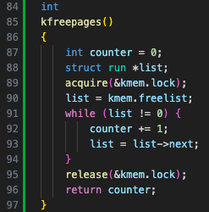
int kfreepages()
creata per contare il numero di pagine libere:
per ogni (while) frame libero presente nella kmem.freelist viene incrementato un contatore
operazione protetta da spinlock per garantire che la lista sia visitata in mutua esclusione
1.kalloc.c

Slide 46
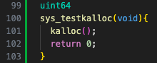

2. sys_testkalloc
uint64 sys_testkalloc(void)
alloca una pagina, chiama kalloc() (funzione già presente nel Sistema operativo)
creata per verificare il corretto funzionamento della system call freepages
testkalloc
lato user è stata creata una funzione che chiama sia la freepages che la testkalloc e stampa a schermo il numero di pagine libere prima e dopo aver allocato una pagina
1.sysproc.c
2.user/testkalloc.c

Slide 47




Test delle syscall
Aggiunta una printf che chiama la kfreepages per visualizzare all’avvio del kernel il numero di pagine libere.
A destra possiamo vedere cosa viene visualizzato sul terminale:
all’avvio del kernel
dopo aver chiamato la getfreepages
dopo aver chiamato la testkalloc
Main.c
1. avvio kernel
2. getfreepages
3. testkalloc

